Slide 1

Statical
Fakulteti I Shkencave Natyrore
Sisteme Raportimi
Shkurt 2017

Slide 2
Çfarë duam të arrijmë?
Të analizojmë dhe të nxjerrim përfundime nga të dhënat e popullsisë në lidhje me arsimin me qëllim që të kuptojmë tendencat, historikun dhe gjëndjen aktuale.
Këto përfundime do të përdoren për të vlerësuar se çfarë investimesh janë të nevojshme për të përmirësuar situaten akademike në Shqipëri

Slide 3
Historiku I vendbanimeve dhe lëvizjeve të popullatës
Paraprakisht duam të paraqesim disa të dhëna të pergjitshme mbi numrin e populates.
Dy shifrat që na interesojnë janë numri I popullsisë sipas qarqeve dhe numri I popullsisë së kthyer nga emigrimi
Pika e parë shërben për të krijuar një ide mbi qarqet dhe numrin e banorëve në to. Më poshtë do të paraqesim të dhëna sipas çdo qarku, ndaj ky hap është I rëndësishëm për krahasim.
Pika e dytë ka për qëllim të tregojë shtimin e popullsisë. Në kontekstin e këtij studimi kjo është e barazvlefshme me rritjen ose uljen e kërkesës për institucione arsimore

Slide 4
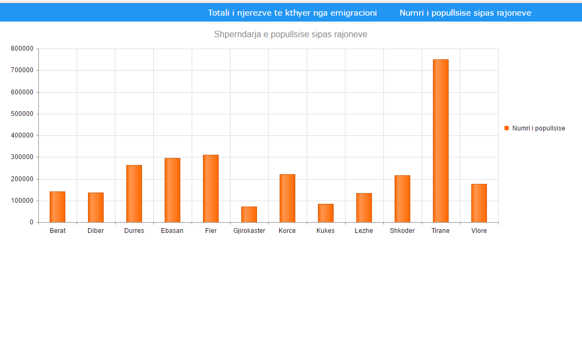
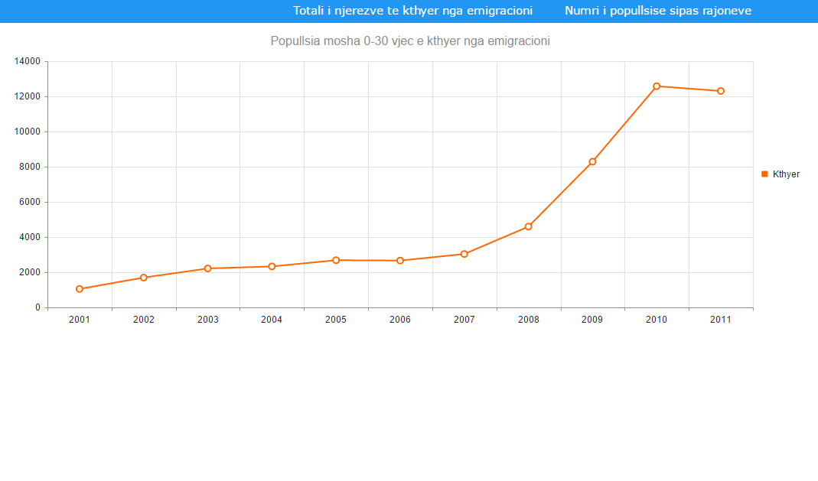
Numri I popullsisë sipas qarqeve
Numri I të kthyerve, mosha 0-30 vjeç

Slide 5
Nga dy grafikët e mësipërm mësojmë se qarku me më shumë banorë është Tirana. Më pas vijnë Fieri, Elbasani, Durrësi etj. Qarku me më pak banorë është Gjirokastra
Përsa I përket kthimit në Shqipëri, mësojmë se me kalimin e viteve është rritur numri I të kthyerve. Midis viteve 2007-2009 vërehet një rritje shumë e madhe e kthimeve. Këto vite përkojnë me krizën ekonomike botërore, që siç duket ka detyruar shumë Shqiptarë të kthehen.

Slide 6
Tregues të gjendjes arsimore
Pjesa në vijim paraqet vizualizime të dhënash dhe skenarësh të cilët lidhen me gjendjen e arsimit në Shqipëri

Slide 7
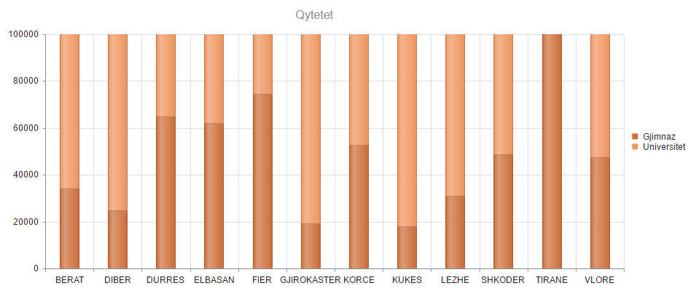
Raporti I niveleve më të larta të arsimit të arritur sipas qarqeve

Slide 8
Grafiku i mësipërm pasqyron shifrat e niveleve më të larta akademike të arritura.
Në grafikun e parë shohim raportin midis nivelit të shkollës së mesme dhe atij universitar sipas çdo qarku. Dukshëm është kryeqyteti ai ku bar-I I shkollës së mesme është pothuajse I padukshëm, gjë që na thotë se në Tiranë pjesa dërrmuese e popullsisë vazhdojnë edukimin dhe pas shkollës së mesme.
Duke iu referuar serisht grafikut, në qarqe si Durrësi, Elbasani, Korça, Shkodra dhe Vlora, përafersisht gjysma e të diplomuarve në shkollë të mesme nuk vazhdojnë me tej studimet universitare

Slide 9
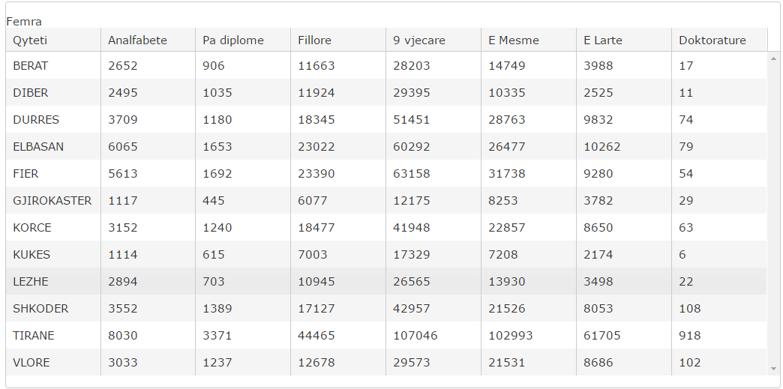
Popullsia femër sipas çdo qarku

Slide 10
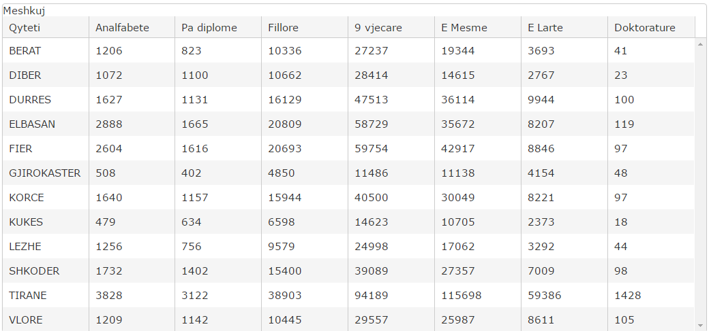
Popullsia mashkull sipas çdo qyteti

Slide 11
Dy tabelat para ardhëse indikojnë nivelet më të larta arsimore të arritura nga femrat dhe meshkuj sipas qarqeve.
Në kategoritë “negative” – analfabetizmi dhe asnjë diplomë, duket se numri I femrave është më I lartë se ai I meshkujve.
Për qytetet e mëdha, vëmë re se ciklet fillore dhe të mesme kanë më shumë meshkuj sesa femra të diplomuar. Ndërsa cikli I lartë ka më shumë femra. Kjo tregon se ka një tendencë të meshkujve për të mos vazhduar deri në fund ciklin mësimor.
Në disa qytete të vogla ndodh e kundërta, ka një tendece të femrave të ndalin arsimimin e tyre ne ciklin e ulët dhe atë të mesem.

Slide 12
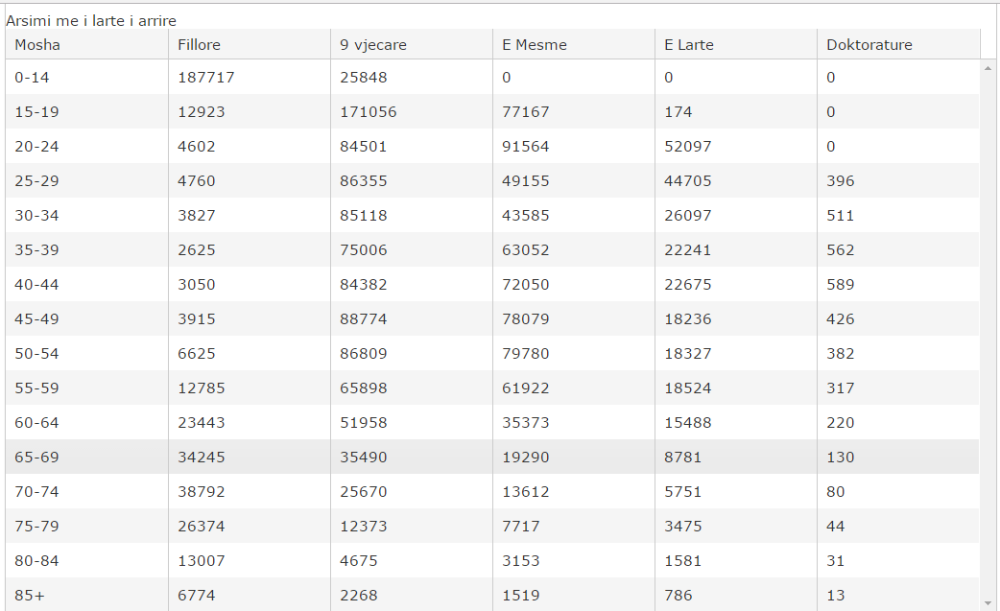
Niveli më I lartë arsimor I arritur sipas grupmoshave

Slide 13
Tabela e mësipërme pasqyron nivelin më të lartë të arritur sipas çdo grupmoshe.
Për grupmoshat deri ne 24 vjeç nuk mund të nxjerrim konkluzione të sakta, pasi kjo grupmoshë përgjithësisht është ende në proçes edukativ.
Për grupmoshat e tjera, një përfundim interesant është numri I atyre që kanë kryer studime të larta të nivelit të dytë. Vërejmë se ky numër është më I lartë për moshat 30-45 vjeç.

Slide 14
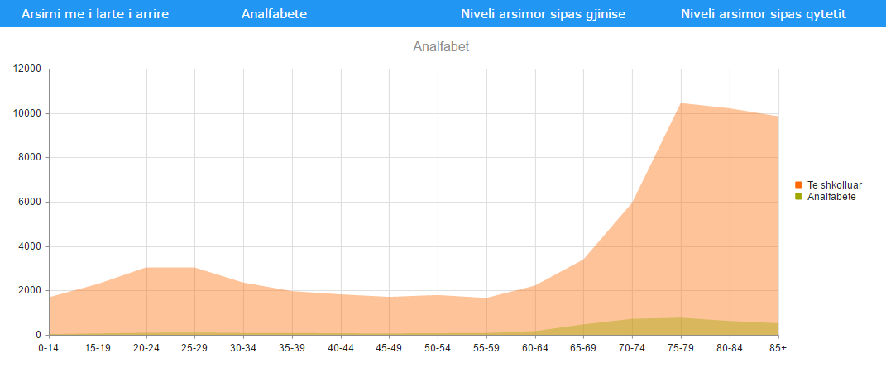
Tregues mbi popullatën që nuk dinë shkrim e këndim

Slide 15
Grafiku I mësipërm mbi raportin e popullsisë së shkolluar dhe asaj të pashkolluar vë në dukje diferencën e madhe midis këtyre dy kategorive.
Vëmë re një ngritje të grafikut të analfabetizmit në moshat 70-80 vjeç.

Slide 16
Popullsia me aftësi të kufizuara dhe arsimimi
Pjesa e tretë e këtij prezantimi ka për qëllim të paraqesë raportin midis pjesës së popullatës me aftësi të kufizuara dhe arsimimit.
Për arsye thjeshtësie dhe për arsye se nuk është në fokusin e këtij studimi, njerëz me aftësi të kufizuara do të quajmë bashkësinë e gjithë atyre me kufizime në dëgjim, shikim, të folur, të levizur, të vepruarit në mënyrë të pavarur.

Slide 17
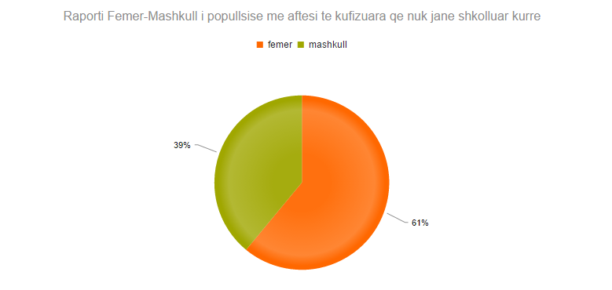
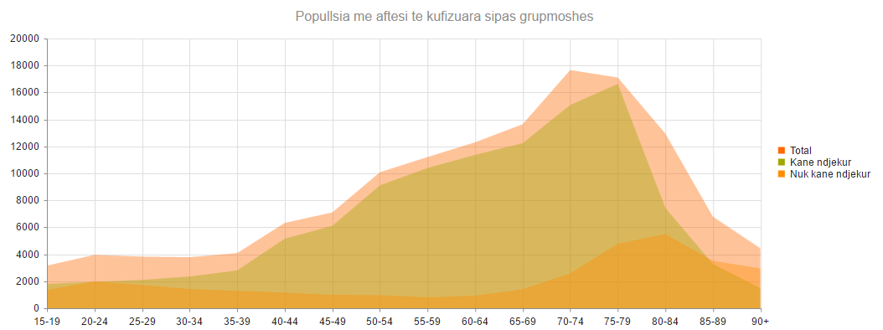
Majtas: Raporti F-M I njerëzve me kufizime që nuk ndjekin shkollën
Poshtë: Raporti I njerëzve me kufizime dhe I arsimit sipas grupmoshave

Slide 18
Nga çfarë paraqitet më sipër arrijmë në konkluzionin që sot, moshat e reja po ndjekin pak e më pak shkollën, krahasuar me moshat më të vjetra
Vija e jo të arsimuarve për moshat 20-24, 36-39 dhe 70-74 përbën interes për këtë studim, për faktin se nuk është e vazhdueshme ashtu siç pritej.
Në rastin e moshës 20-24 numri I të shkolluarve dhe atyre jo të shkolluar është I njëjte, në kundershitm me pjesën tjetër të grafikut. Përkthimi I këtij fenomeni është se ndaj brezit të fëmijëve me kufizime të lindur gjatë tranzicionit politik është treguar më pak kujdes.
Në rastin e moshave 30 deri 70 shohim se numri I atyre të arsimuar është ndjeshëm me I lartë.
Në rastin e moshave pas të 70-ave shohim sërisht një rritje ndaj atyre të pa arsimuar, por këte rradhë ka një diferencë të madhe ndaj atyre të shkolluar. Një shpjegim I mundshëm për këtë fenomen është mos informimi

Slide 19
Numri I institucioneve arsimore në Shqipëri
Në fund, duam të paraqesim dhe numrin e institucioneve arsimore.
Grafikët e mëposhtëm tregojnë numrin e institucioneve të arsimit të ulët dhe të lartë ndër vite.
Siç do të kuptohet dhe nga grafikët, përsa I përket arsimit të ulët ka një hendek shumë të madh midis numrit të shkollave publike dhe private, ndryshe nga rasti I arsimit të lartë, ku ky numër është afërsisht I njëjtë.
Sidoqoftë, për të dy rastet vihet re një rritje ndër vite e numrit të shkollave private

Slide 20
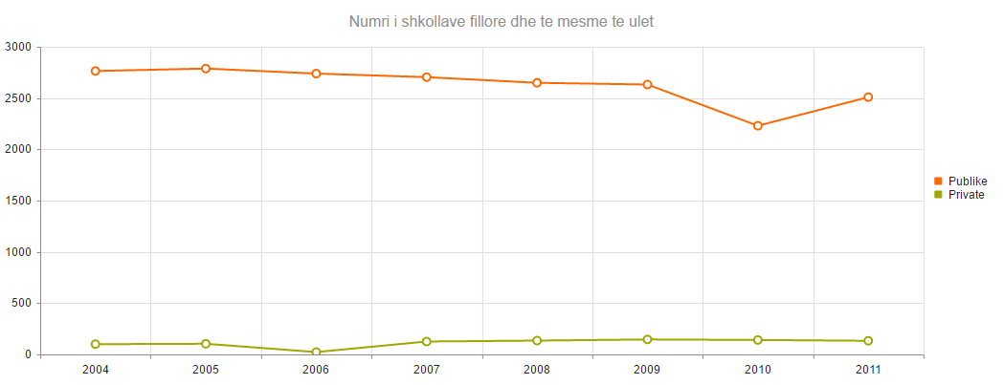
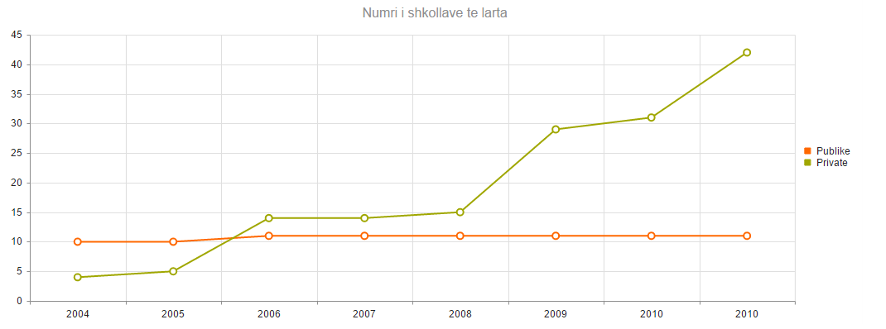
Raporti public-privat I shkollave 9 vjeçare
Raporti public-privat I shkollave të larta

Slide 21
Përfundime
Duke analizuar të dhënat e paraqitura në këtë studim jemi në gjendje të arrijmë në disa përfundime të cilat po I listojmë më poshtë:
Nga pjesa e pare e studimit krijojmë një hartë vizuale mbi shpërndarjen e popullsisë si dhe shtimin e saj. Të dy këto faktorë ndikojnë në rritjen e kërkesave për shkollim, gjë që për ne do të thotë parashikim I zonave dhe periudhave kohore kur mund të ketë rritje kërkese.
Nga pjesa e dytë nxjerrim statistika më të detajuara mbi nivelin arsimor sipas rretheve dhe gjinive. Nga këtu mund të etiketojmë lehtësisht rrethet me numrin më të ulët të të diplomuarve si dhe raportet femer-mashkull, shifra këto të cilat do jenë të rëndësishme në planifikimin e strategjive për përmirësim.

Slide 22
Përfundime
Më tej, nxjerrim përfundime dhe mbi pjesën e populates e cila ka kufizime fizike apo mendore. Historiku I këtyre të dhënave tregon që ka ende vend për përmirësim, sidomos në balancimin e raporteve femer-mashkull
Pjesa e katërt dhe e fundit na tregon dhe situatën konkrete të institucioneve arsimore në Shqipëri. Këto shifra janë thelbësore për studimin tone pasi çdo vendim I marrë do bazohet ose do jetë në përputhje me aktualen. Një përdorim I mundshëm I këtyre të dhënave do ishte vlerësimi nëse është e nevojshme të ngrihen institucione të reja arsimore ose jo.

Slide 23
Livia Mano Madrit Kacabumi Margarit Zisaj

